Slide 1




SECTOR CULTURA, RECREACIÓN
Y DEPORTE
Diciembre 05 de 2016
SECTOR CULTURA, RECREACIÓN Y DEPORTE
Rendición de Cuentas 2016
María Claudia López Sorzano
Boletín de Ejecución Presupuestal
a Diciembre 31 de 2019
Secretaría Distrital de Cultura, Recreación y Deporte
Dirección de Planeación
Diciembre de 2019

Slide 2


SECTOR CULTURA, RECREACIÓN Y DEPORTE
Ranking distrital de compromisos

Slide 3
SECTOR CULTURA, RECREACIÓN Y DEPORTE
Ranking distrital de giros

Slide 4

SECTOR CULTURA RECREACIÓN Y DEPORTE
GRACIAS
Presupuesto Total
Por entidades 2019

Slide 5
SECTOR CULTURA, RECREACIÓN Y DEPORTE
Presupuesto Total a Diciembre 31 de 2019

Slide 6
SECTOR CULTURA, RECREACIÓN Y DEPORTE
Funcionamiento e Inversión a diciembre 31 de 2019

Slide 7
SECTOR CULTURA RECREACIÓN Y DEPORTE
GRACIAS
INVERSIÓN DIRECTA

Slide 8
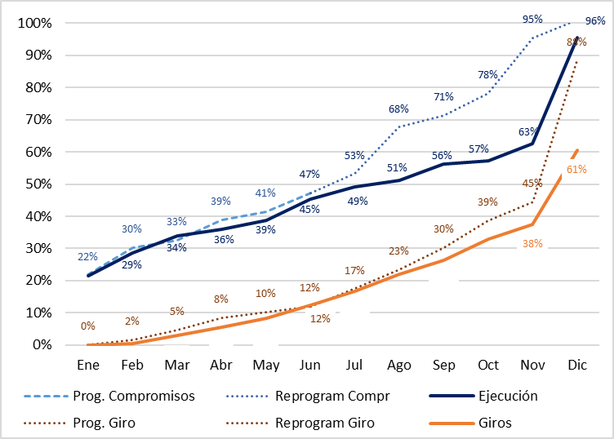
SECTOR CULTURA, RECREACIÓN Y DEPORTE
Ejecución a Diciembre 31 de 2019

Slide 9
SECTOR CULTURA, RECREACIÓN Y DEPORTE
Ejecución a Diciembre 31 de 2019

Slide 10
SECTOR CULTURA RECREACIÓN Y DEPORTE
GRACIAS
Inversión Directa
Por entidades

Slide 11
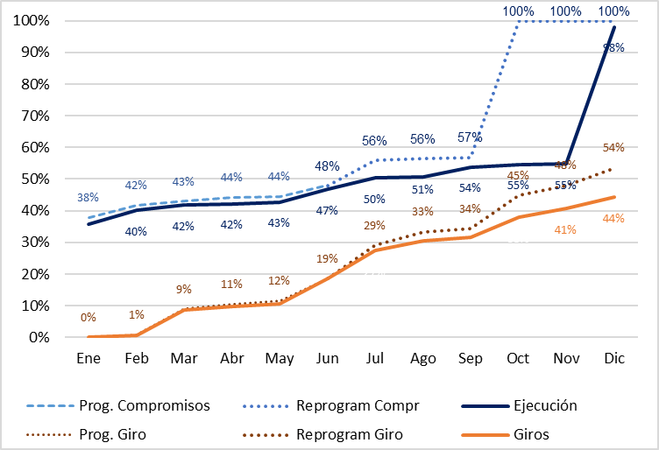
SECRETARÍA DE CULTURA, RECREACIÓN Y DEPORTE
Ejecución a Diciembre 31 de 2019

Slide 12
SECRETARÍA DE CULTURA, RECREACIÓN Y DEPORTE
Ejecución a Diciembre 31 de 2019

Slide 13
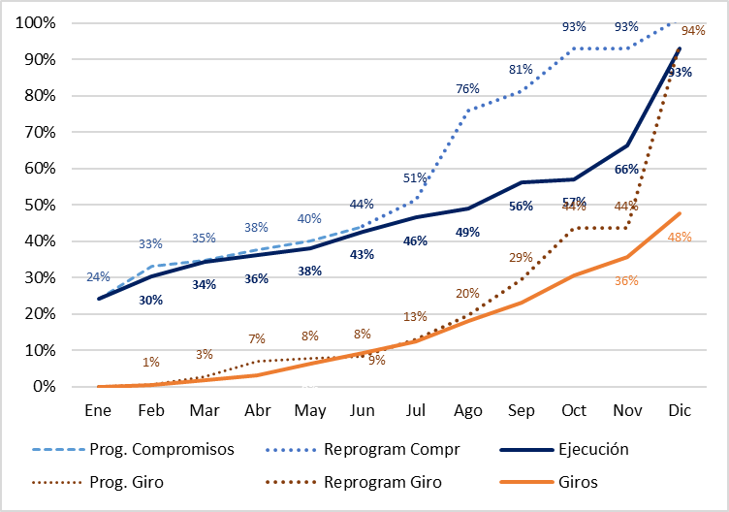
INSTITUTO DISTRITAL DE RECREACIÓN Y DEPORTE
Ejecución a Diciembre 31 de 2019

Slide 14
INSTITUTO DISTRITAL DE RECREACIÓN Y DEPORTE
Ejecución a Diciembre 31 de 2019

Slide 15
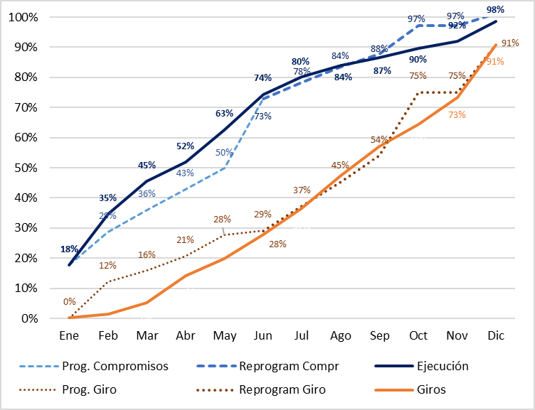
INSTITUTO DISTRITAL DE LAS ARTES
Ejecución a Diciembre 31 de 2019

Slide 16
INSTITUTO DISTRITAL DE LAS ARTES
Ejecución a Diciembre 31 de 2019

Slide 17
ORQUESTA FILARMÓNICA DE BOGOTÁ
Ejecución a Noviembre 28 de 2019

Slide 18
ORQUESTA FILARMÓNICA DE BOGOTÁ
Ejecución a Diciembre 31 de 2019

Slide 19
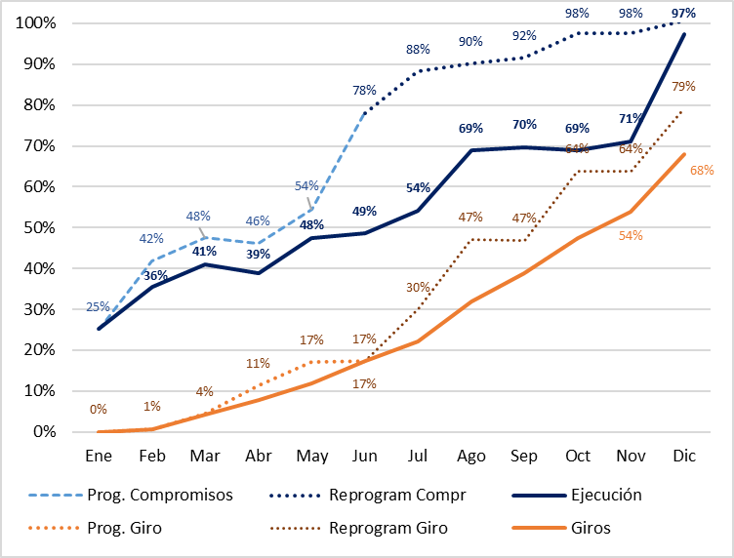
INSTITUTO DISTRITAL DE PATRIMONIO CULTURAL
Ejecución a Diciembre 31 de 2019

Slide 20
INSTITUTO DISTRITAL DE PATRIMONIO CULTURAL
Ejecución a Diciembre 31 de 2019

Slide 21
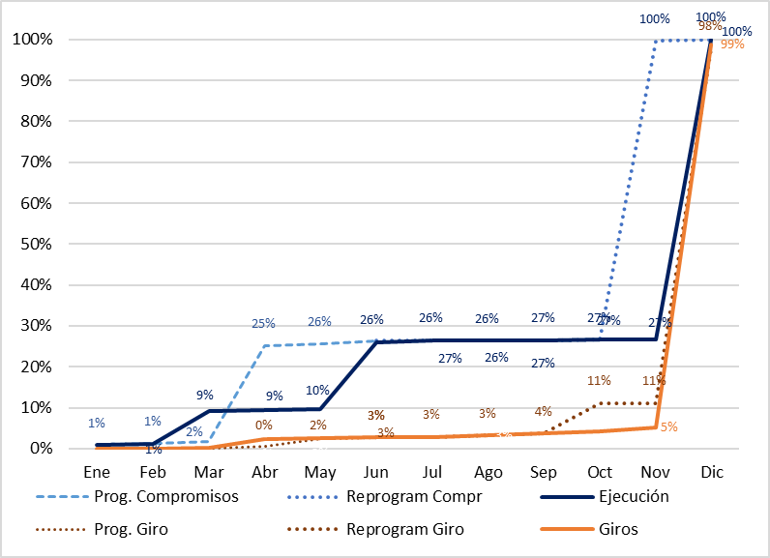
FUNDACIÓN GILBERTO ÁLZATE AVENDAÑO
Ejecución a Diciembre 31 de 2019

Slide 22
FUNDACIÓN GILBERTO ÁLZATE AVENDAÑO
Ejecución a Diciembre 31 de 2019

Slide 23
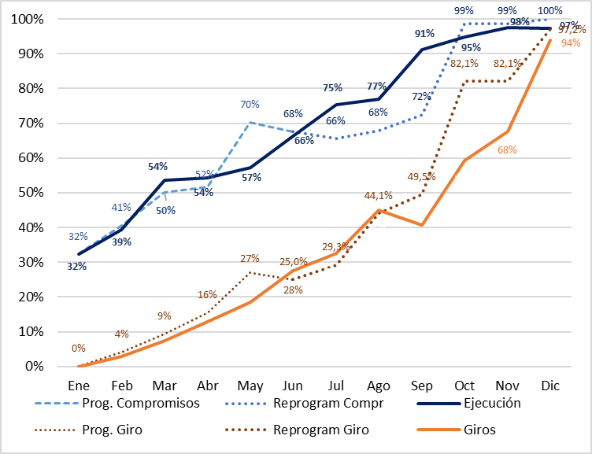
CANAL CAPITAL
Ejecución a Diciembre 31 de 2019

Slide 24
CANAL CAPITAL
Ejecución a Diciembre 31 de 2019

Slide 25
SECTOR CULTURA RECREACIÓN Y DEPORTE
GRACIAS
Ejecución Reservas Presupuestales 2019

Slide 26
SECTOR CULTURA, RECREACIÓN Y DEPORTE
Reservas Presupuestales 2019

Slide 27
GRACIAS

